Slide 1


无线办公网解决方案
基于SDN的极简云网络方案的探讨
@无线事业部 2016/12/10
@政府系统部 杨毅
Notes:
各位领导，老师，专家，大家上午好，很高兴国家天文台给我这个机会，为大家准备这份探讨基于SDN的极简云网络方案的探讨回报。简单介绍一下我自己，我叫杨毅，木易杨，毅力的毅，来自福建星网锐捷网络股份有限公司。今天站在这里呢，我给自己做了一个定位，叫做最熟悉的陌生人。之所以说熟悉，因为锐捷网络参与咱们虚拟天文台的年会活动已经不是一次两次了，很多老师的名字之前都有在参会名单上见到过，但是为什么说陌生呢，因为以前是参与但从没参加过跟别说合作了，这次算是第一次与各位见面。所以可能很多老师对锐捷网络还不是很了解，在正式开始前，我想先花2分钟简单介绍一下公司的情况。

Slide 2



中国数据通信解决方案领导品牌
锐捷网络，中国数据通信解决方案领导品牌。自2000年成立以来，锐捷一直扎根行业、深入场景应用进行解决方案设计和创新，并利用云计算、SDN、移动互联、大数据、物联网等新技术为各行业用户提供端到端解决方案，助力全行业数字化转型升级。
作为国家首批“创新型企业“的代表，锐捷自主研发的产品涵盖了交换机、路由器、无线、云数据中心、云桌面、安全、网关、IT管理、认证计费、智慧教室、移动应用平台等11条产品线。
锐捷网络在全球拥有5大研发中心，41个分支机构， 4000多家合作伙伴，业务范围覆盖了亚洲、欧洲、美洲、非洲等30多个国家和地区。贴近用户应用的创新成果，广泛应用于政府、运营商、金融、教育、医疗、互联网、能源、交通、商业、制造业等行业信息化建设领域。
锐捷网络，以匠人之心不急不躁做精品，以赤诚之心全心全意为用户。
5大研发中心
41个分支机构
4000多家合作伙伴
Notes:
首先，简单介绍一下锐捷网络的一些基本信息。

Slide 3
永续经营 稳健成长
中国企业级WLAN市场占有率排名第2位，其中在交通、金融、教育等多行业占有率排名第1位
（数据来源：IDC数据报告2017年3月）
中国以太网交换机市场占有率排名第4位
（数据来源：IDC数据报告 2017年3月）
中国园区网认证解决方案市场排名第1位
（数据来源：计世资讯 2016年5月）
中国虚拟化计算机教室解决方案市场排名第1位
（数据来源：计世资讯 2016年5月）
中国企业级IT业务综合运维管理平台软件市场排名第1位
（数据来源：计世资讯 2017年3月）

Slide 4
高端交换机：进入更多高端场景
教育
金融
医疗
政府
建行洋桥数据中心
建行南湖数据中心
农行合肥客服中心
山东工行一级行
15个中行分行
邮储云数据中心
北京银行灾备中心
国家邮政管理局
国家气象总局
国家广播电视电影总局
中国福利彩票发行管理中心
四川政务云
湖南国税
49%的985高校
41%的211高校
19个省市级和43个区县级城域网和数据中心
20余家百强医院
300余家三甲医院
互联网
运营商
阿里巴巴数据中心
奇虎360数据中心
腾讯IDC数据中心
百度、今日头条、七牛云
连续2年进入乐视CDN
连续多年入围中国移动、中国电信和中国联通集采
歌华有线云平台数据中心
福建广电城域网
交通
能源
电力
企业
交通部30个省的宽带数据承载网
重庆地铁、上海地铁乘客上网数据中心网络
国家电网27家省公司及数十家直属单位
南方电网、大唐集团、中国电力建设集团、华润电力、神华国能
北汽、柳钢、中粮集团、中烟工业（济南）卷烟厂
中石油、中石化、中海油

Slide 5

目录
1
2
3
4
极简云
数据中心
极简园区
园区网
数据中心产品
案例

Slide 6
1
极简云数据中心
构建开放、弹性云架构网络

Slide 7
云数据中心面临的挑战

Slide 8








云数据中心网络建设挑战-网络资源池化
数据中心A
虚机迁移，传统三层网络无法满足
要求一个大二层环境
网络无法根据业务需求
按需分配
hypervisor
hypervisor
分区域部署
区域扩容复杂
区域1
区域2
期望：网络实现资源池化，按需获取。

Slide 9



云数据中心网络建设挑战-安全投资大，利用率低
现状：为了实现南北向/东西向的安全防护，需要在出口和各个分区都进行安全设备的部署，同时为了保证业务稳定可靠，需要保证每个区域都部署2台安全设备做冗余。
问题：
效率低：安全设备利用率低，几个G的平台，每天几十M流量，很浪费；
运维难：安全设备分散部署，增加运维难度；
审批难：新增区域，就需要同时新增安全设备的采购，可能就是前期买太多了，审批难。
互联网区
生产业务区
办公网络区域
期望：不同厂家安全设备形成安全资源池，按需提供安全防护。

Slide 10








云数据中心网络建设挑战-可靠性保证
传统部署方式--”糖葫芦串”式
业务 A
防火墙
入侵防御
防病毒…
业务 B
服务器
A中心
出口设备故障，业务全中断
网络可靠性如何保证
期望：整网任意一台设备单点故障，业务无影响。

Slide 11





云数据中心网络建设挑战-节点多，业务多，运维难
L3
L2
Mac
路由
arp
业务交付路径多变无法定位
网络资源状况难以把控
所有设备纯手工配置重复工作量大，故障率高
期望：统一管理，网络状态全感知，业务流路径可视化。

Slide 12


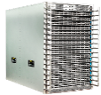

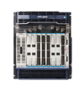

极简云数据中心整体架构
云平台
JCOS
第三方云平台
业务层
提供精细化，定制化的业务设置界面
SDN控制器
北向对接云平台，实现业务快速定制
南向对接网络设备，控制Underlay/Overlay网络
RG-ONC SDN Controller
控制层
运维管理系统
EVPN VxLAN Network
由物理网络设备组成的Underlay网络
基于硬件的VXLAN设备实现Overlay网络构建
承载层
VM
VM
VM
VM
分布式存储
计算虚拟化
服务层
计算/存储
计算/存储
计算/存储
计算/存储
Notes:
高安全、前面的安全细节
强管理、分级分权单位全部管控，分支特别多，机关，运营，管理复杂度高，这是威胁，设备的业务的网络的，
稳建设、组织架构经常变，网络没有特定规划，够用就好，网络扩张的时候新旧网络不能融合，无线办公是在触及阶段，没有成功经验，一步一步建设，需要一个逐步建设的过程
易交付，周期长，交付困难

Slide 13

SDN架构主要特性
自动化部署
弹性扩展
按需防护
简易管理
Underlay网络
Overlay网络
VXLAN组网
SDN调度
自由构建业务分区
VLAN引流
VXLAN引流
东西向引流
南北向引流
图形化操作界面
向导式流程指导

Slide 14



Overlay Network
网络从硬件设备中解耦
不受限于底层设备组网
采用MAC-in-UDP封装
大二层叠加三层网络
VM可以穿越L3迁移
底层组播仿真二层网络中的BUM帧
拒绝广播风暴
数据平面
ECMP实现底层网络之上的路径优化
虚拟化网络实现负载均衡
支持1600万网络分段
多租户安全隔离

Slide 15


SDN自动化部署-业务网络创建流程
云平台
创建Overlay网络
SDN添加Overlay设备
创建租户网络
云平台调用REST api创建租户网络，指定租户对应的网关
创建租户子网
云平台调用REST api添加租户子网
创建租户路由
SDN控制器下发配置，控制设备两两创建Overlay隧道
云平台调用REST api创建租户本地VLAN和VNI的映射
SDN控制器下发配置，控制VTEP映射VNI到Overlay隧道、VLAN映射到VNI
SDN控制器下发配置，在L3网关创建租户网络接口、IP
云平台调用REST api绑定租户子网
SDN控制器下发配置，在网关上把租户子网绑定到VRF
1.创建Overlay隧道
SDN控制器
3.创建子网
4.绑定VRF
vSwitch
vSwitch
2.创建VLAN、VNI、隧道的映射
VM
VM
VM
VM
VM
VM
VM
VM
四步简单完成业务（租户）
网络创建

Slide 16
智简云网络架构-集中式
VxLAN 架构
组网模型：
VXLAN三层网关部署在Spine节点
VXLAN二层（VTEP）部署在Leaf节点
设备之前通过EVPN或者SDN控制器完成隧道创建和二三层信息同步
同一个Leaf节点下的三层流量需要绕行到核心设备；
Spine节点需要保存整网的ARP信息。
优点：
接入设备只需要支持VXLAN二层功能，管理简单，所有三层流量经过核心，安全管理方便。
缺点：
Spine节点需要保留整网的ARP表项；同一个Leaf节点下的三层流量需要绕行到Spine节点。
RG-ONC
EVPN VxLAN Network
Spine
CORE
CORE
VSU
VSU
Leaf
TOR
(VTEP)
TOR
(VTEP)
TOR
(VTEP)
TOR
(VTEP)
适合中小规模的数据中心，管理简单，安全维护方便

Slide 17
智简云网络架构-分布式
VxLAN 架构
组网模型：
网关部署在Leaf节点；Leaf节点同时承担VXLAN二层/三层功能；
Leaf节点之间通过SDN控制器或者EVPN协议完成隧道建立和二三层信息同步
同一个Leaf节点下的三层流量直接转发，流量的路径最优
路由反射器(RR)可以由核心设备或者Leaf节点中的任意一台设备充当。
优点：
核心设备无需支持VXLAN功能，同一Leaf下的三层流量无需绕行到Spine，流量路径最优，扩容方便。
缺点：
Leaf节点需要支持VXLAN二三层功能，管理相对复杂，安全方案实施难度较高
RG-ONC
Spine
Core
Core
EVPN VxLAN Network
Leaf
IP GW
VTEP
IP GW
VTEP
IP GW
VTEP
IP GW
VTEP
适合中大规模的数据中心，可靠性更高，扩展性更强

Slide 18



传统安全部署问题
Internet
传统串行方案缺点：
1.全部防护/全部不防护
2.设备负载高
3.动网断网
4.无效流量多
5.投资、维护成本高
防火墙
防火墙
入侵防御
入侵防御
传统安全部署方案
Web防护
Web防护
核心
核心
TOR
TOR
TOR
TOR
TOR
TOR
OVS
OVS
OVS
OVS
OVS
OVS
VM
VM
VM
VM
VM
VM
VM
VM
VM
VM
VM
VM
VM
VM
VM
VM
VM
VM

Slide 19


极简云安全架构
WAN
云数据中心安全访问路径：
①外部网络与数据中心网络间（南北向）
  网络安全：访问(方向)控制，DDOS，NAT，IPSec/SSL
  应用安全：审计，IPS，LB
②数据中心内部不同的子网间（东西向）
  网络安全：访问(方向)控制
  应用安全：审计，IPS
③数据中心同一子网内终端间（东西向）
  网络安全：访问(方向)控制
  应用安全：审计，IPS
1
2
3
云数据中心

Slide 20

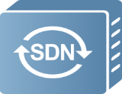
安全服务按需融合
Internet
Internet
防火墙
交换机
入侵防御
融合方案优势：
1.所有业务按需防护 高安全
2.设备负载低
3.设备故障自动旁路
4.架构简单易维护
5.可跨品牌集群
6.投资、维护成本低
7.实现南北东西向的安全防护
交换机
OVS
VM
VM
VM
Web防护
数据源
核心
核心
√
可选服务
Anti
DDoS
WAF
防火墙
防病毒
L2 SWITCH
IPS
数据目的
TOR
TOR
TOR
TOR
TOR
TOR
OVS
VM
VM
VM
WAF
防火墙
AntiDDoS
OVS
OVS
业务视角
OVS
OVS
流量清洗
防病毒
IPS
VM
VM
VM
VM
VM
VM
VM
VM
VM
VM
VM
VM
服务链（服务资源池）
Notes:
颜色调整

Slide 21









Service Chain按需引流
SDN Service Chain
可跨品牌负载均衡
保护投资
ServiceChain Packet Flow
Flow 2
Flow 1
SDN-Controller
SDN-Controller
GE 1
GE 1
GE 7
GE 7
防火墙FW1
防火墙FW1
GE 9
GE 9
GE 13
GE 13
GE 15
GE 15
核心
Core
GE 19
核心
Core
GE 19
防火墙FW2
Chain 2
Chain 1
防火墙FW2
SDN-Controller
GE 1
GE 7
防火墙FW1
安全池化+按需引流
兼顾全网安全
GE 9
异构冗余,故障Bypass
避免单点故障
GE 13
GE 15
核心
Core
GE 19
防火墙FW2

Slide 22
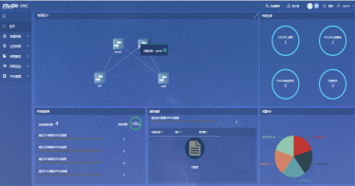
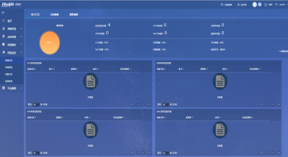
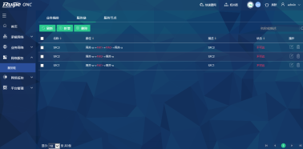
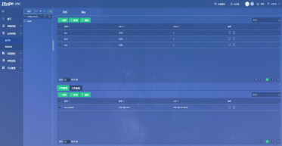
极简云运维—简易管理
运维可视化
SDN实现智能化交付和运维管理可视化
RG-ONC
EVPN VxLAN Network
Spine
CORE
CORE
VSU
VSU
    应用、虚拟、网络拓扑的统一呈现
    资源映射、流量统计、路径和状态感知
Leaf
TOR
(VTEP)
TOR
(VTEP)
TOR
(VTEP)
TOR
(VTEP)
SDN自动发现、拓扑管理
自动发现网络设备接入、并实现设备配置下发
自定义流量调度
动态流量自动监控分析
SDN实现租户、安全域、业务流三级视图管理
出口区、外联区、数据区、应用区等不同安全等级安全管理

Slide 23
2
极简云园区
策略随行，安全准入

Slide 24
策略随行价值
1
业务管理
基于账号确定对应的用户组，用户组的策略可以精细定制，对业务组精细化管理
业务网能做到基于时间段的安全策略
策略跟随
2
物理位置的迁移，所属的用户组不变，策略可跟随，做到策略随行
3
业务解耦、网随人动
物理位置的改变可以保障同一套安全策略，业务的权限不再受限接入位置。业务和网络解耦，做到网随人动
多业务网间策略控制
4
多业务网间的策略可精细控制
快速灵活的变更，告别往日繁琐的操作
简化运维
5
可视化界面操作
对业务网操作、对策略的修改都是界面化勾勾点点，简化用户的运维工作。

Slide 25
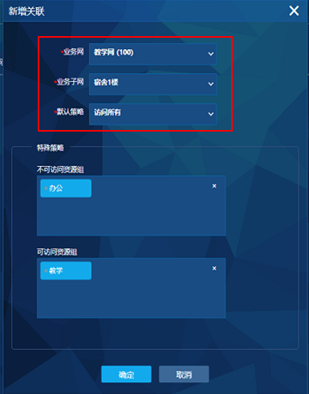
价值1 业务管理--基于用户组的精细化策略控制
新建业务网可以将业务网和对应的子网段关联。一个业务网可以对应多个子网段。
账号管理员可根据用户的账号划分进不同的逻辑分组，通过SDN控制器设置组策略，可以访问哪些资源。
对于特定的用户组可以做到基于时间段的精细管控。

Slide 26



价值2：策略跟随--物理位置迁移策略一致
总部
SDN控制器
分支
研发区
办公区
会议室
生产区
分支机构
IP-A网段
用户组①
IP网段不变
用户分组不变
IP-A网段
用户组①
IP网段变化
用户分组不变
IP-B网段
用户组①
一个用户组可以对应多个子网段
同一网关内迁移，IP网段不变，用户组不变。不同网关下迁移，IP网段变化，用户组不变
可以实现全网位置迁移，所属的用户组不变，用户策略不变，满足移动化的需求

Slide 27





价值3：业务解耦、网随人动
核心
IP即为用户，网段即为业务：特定网段IP地址属于特定的用户组，当辨识了IP地址和网段就能标识用户以及对应的业务；
业务解耦、网随人动：用户迁移后，根据用户账号认证后对应的逻辑分组一直保持不变，所有用户组信息、对应的策略组保持不变，物理位置和业务解耦。网络以人为主，以业务为主，实现网随人动。
控制器
汇聚
接入
迁移
用户组A
Anywhere
用户组A
业务A
业务A

Slide 28
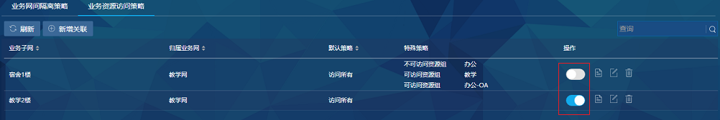
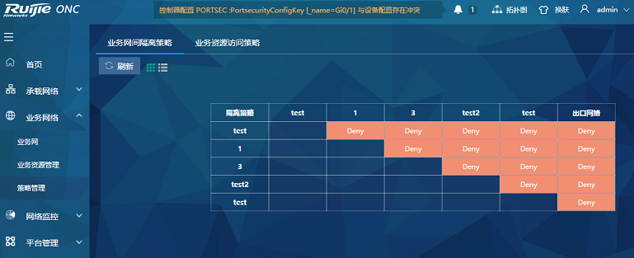
价值4：业务网间策略快速变更
用户组之间的策略调整操作方便
业务网间的策略精细可控，告别往日繁琐的组间策略调整

Slide 29
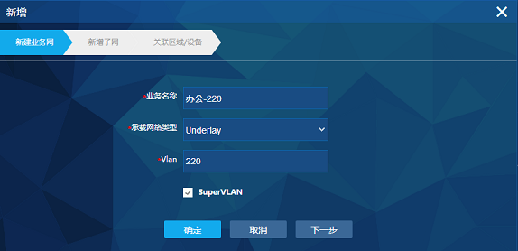
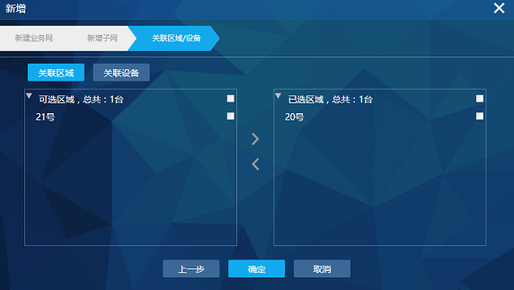
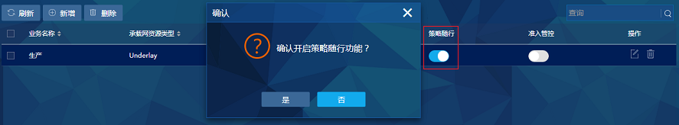
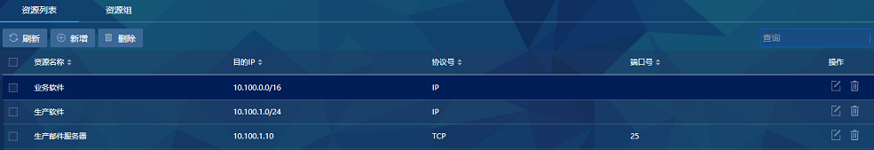
价值5：简化运维—可视化直观操作
用户组的生成，绑定网段等复杂繁琐的操作都可以通过可视化界面操作
是否开启策略随行，业务组间策略的灵活调整都可以直观快速变更。

Slide 30






安全准入方案
1
SDN控制器处于默认放通模式，放通时间窗口用户可设置，放通期间终端入网控制器搜集IP和MAC并自动完成IP+MAC绑定
DHCP
server
核心交换机
SDN控制器
2
新增一台终端，通过控制器查询空闲IP完成静态IP配置后，控制器界面提示IP+MAC的新终端接入网络，是否允许，确认允许后自动完成IP+MAC绑定终端正常入网
汇聚交换机
自动IP+MAC绑定
3
替换终端或原有终端挪作他用，控制器界面自动提示IP+MAC关系变更是否允许，确认允许后自动完成新IP+MAC的绑定
接入交换机
4
静态IP配置重复，控制器提示IP地址冲突并显示终端的具体接入位置（VLAN/接入交换机/接入端口）。控制器提供各终端最后一次在线时间排序，管理员根据时间长短定期进行IP地址回收
终端
非法接入
终端

Slide 31
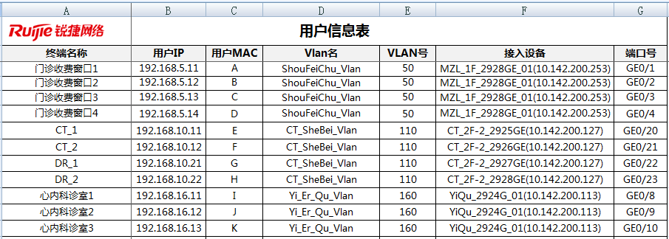
准入管控-IP管理
SDN控制器整网静态IP资源
统一闭环管理
IP资源利用率显示，空闲IP一目了然
私设IP地址无法入网，防止私设IP。冲突IP位置提醒
终端IP在线时间排序显示，定期回收长时间不在线IP资源
整网终端用户信息实时查询，包括IP/MAC/VLAN/接入设备/端口等信息

Slide 32
安全准入效率PK
效率：20 min/台
7D
效率：5 sec/台
1.正常开户
1H
7D
1.配置交换机
2.亚终端开户
典型园区案例剖析
接入：120台，
汇聚：4-8台
核心：2台
终端数：1000人
亚终端：300台
1H
20D
2.配置控制器
3.客户端安装
0
3D
3.处理意外
4.交换机配置
5.处理意外
14D
1.包后期维护时间成本
2.包含IP地址维护与分配
原来
1.包含后期维护时间成本
2.包含IP地址维护与分配成本
现在

Slide 33
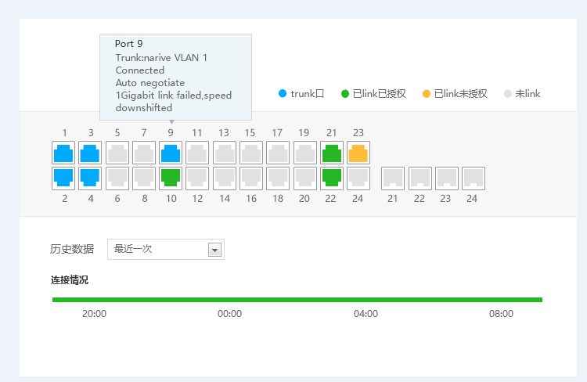
边界安全
自识别私接
显示告警
记录报表
终端自显示

Slide 34
3
云数据中心产品
服务客户，只为你的成功

Slide 35
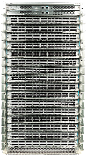
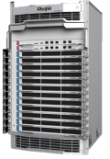
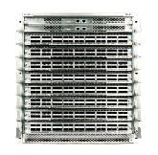
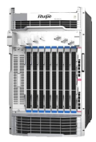


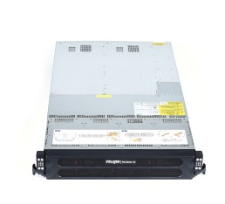
极简云网络产品
数据中心核心交换机
RG-N18000-X系列
RG-N18000系列
万兆ToR交换机
RG-S6220-H系列
SDN控制器
RG-ONC-AIO-E

Slide 36
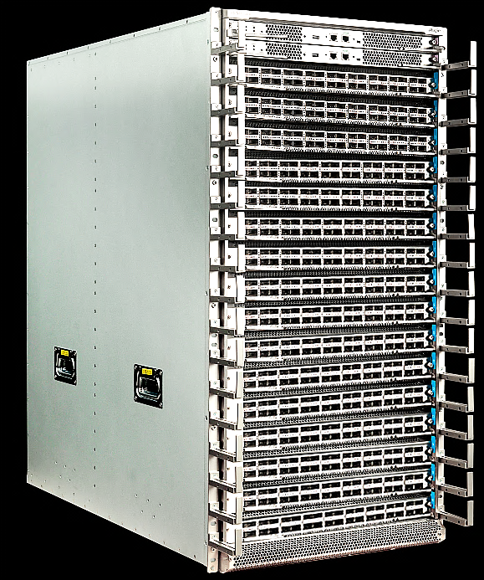
RG-N18018-X
业界最大交换容量 整机172T，单线卡3.6T
业界最高接口密度 576个100G，2304个25G
大跨度平滑升级 （2018年）单线卡24口400G ……

Slide 37
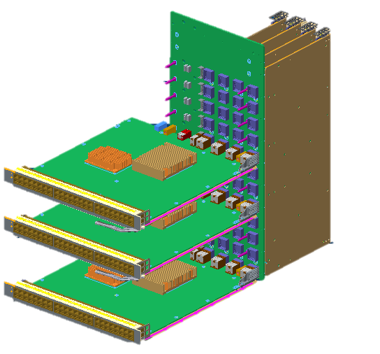
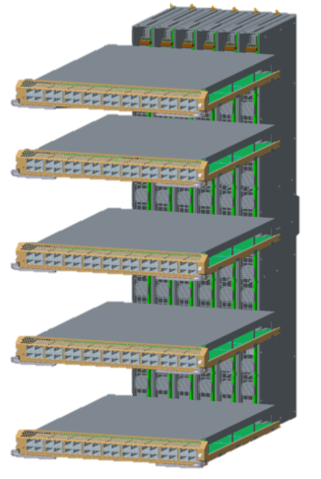
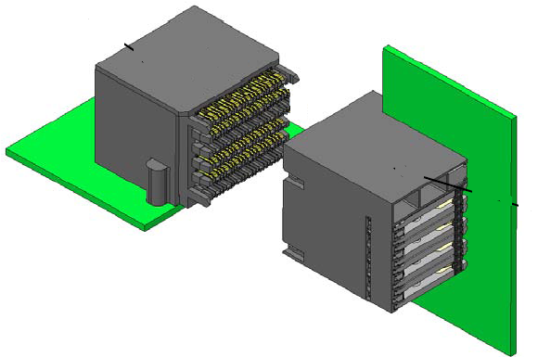
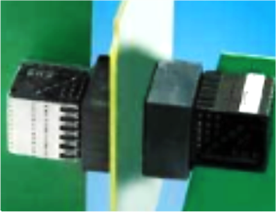
零背板 ：信号传输干扰减少8%
背板
线卡
网板
网板
线卡
零背板信号处理更好

Slide 38
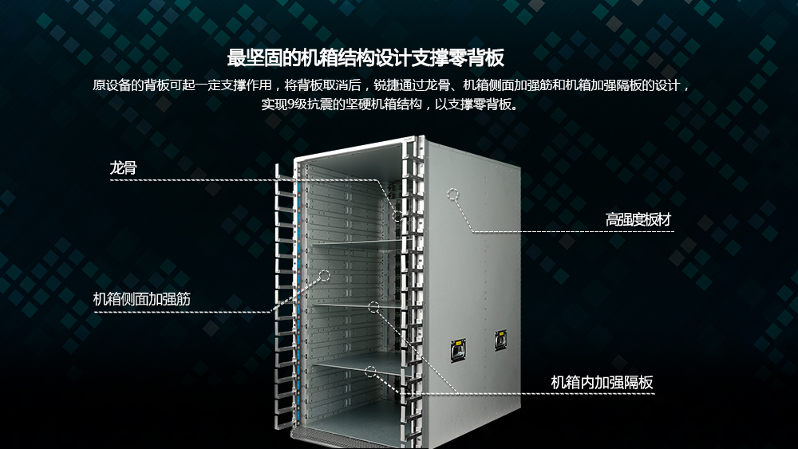

Slide 39
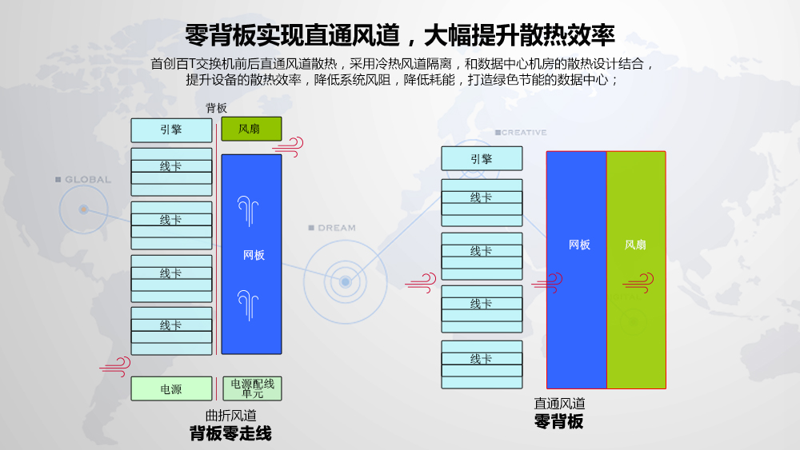

Slide 40
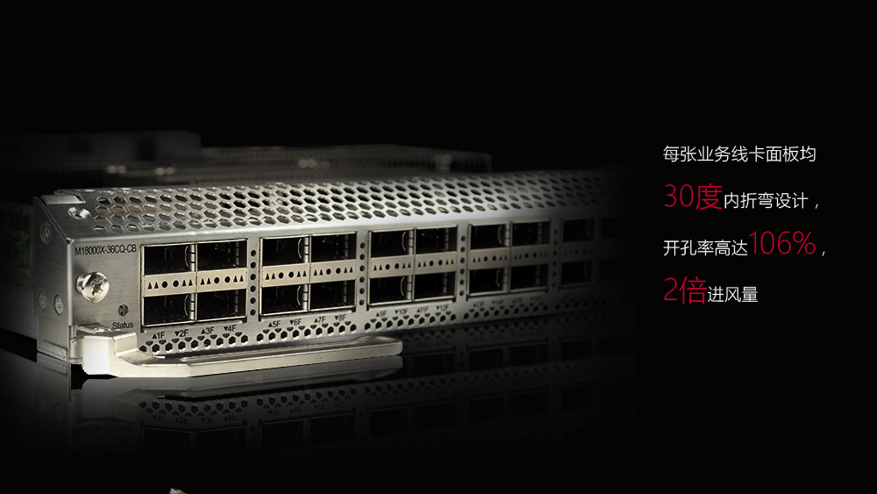

Slide 41
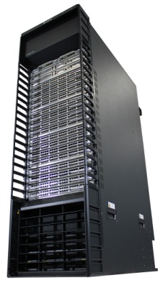
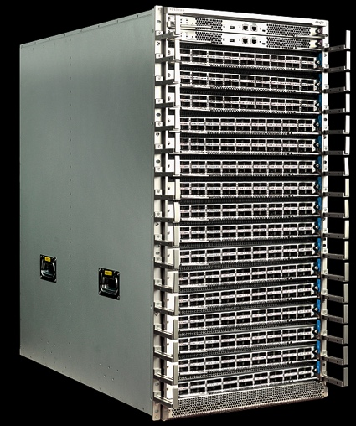
零背板 ：大容量 高密度
160T
————
36U
RG-N18018-X
172T
————
21U
机架一半高度，其他厂商的58%
“容量/高度”业界最高
Notes:
21U,“容量/高度”业界最高

Slide 42
极简云网络产品
大容量高密度
信号处理更好
平滑
升级
直通
风道

Slide 43
4
案例
服务客户，只为你的成功

Slide 44
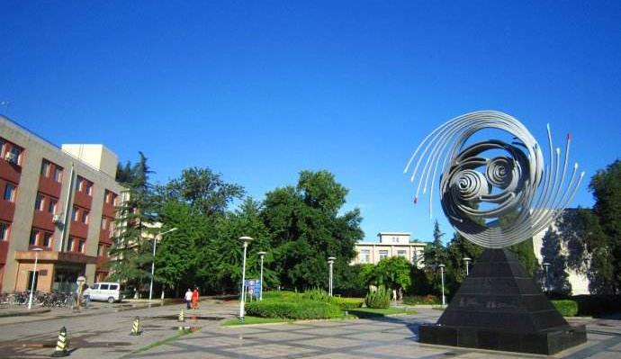
锐捷服务于中科院高能物理研究所
场景化解决方案
办公网有线无线一体部署
中科院高能物理研究所是我国高能物理研究、先进加速器技术的研究开发、先进射线技术及射线应用的综合性研究基地，是中国最早的大型园区网和云计算数据中心 。高能所计算节点是全球高能物理计算网格的一部分，数据中心上承载着多个重要的应用系统，需要和全球的高能物理研究中心和单位进行高速大量的数据通信 。同时需要为3000多名员工提供稳定、高速、高性能的实验和办公环境。锐捷提供了高效先进的有线无线一体化方案，极大的提升用户的体验，为高能所建设先进的科研中心奠定了网络基础。
Notes:
要点1（卖了什么设备）：RG-S8600、RG-S5750、RG-S2900、SMP、AP520-I等
要点2（用在什么系统）：中国科学院高能物理研究所（以下简称 高能所”） 是我国高能物理研究、先进加速器技术的研究开发、先进射线技术及射线应用的综合性研究基地，是中国最早的大型园区网和云计算数据中心。高能所建有北京正负电子对撞机国家实验室、核探测与核电子学国家重点实验室，以及 3 个中科院重点实验室；拥有北京正负电子对撞机、北京谱仪、北京同步辐射装置、西藏羊八井国际宇宙线观测站、大亚湾中微子实验站等大型科研装置。
要点3（带来什么价值）：1. 简化网络，提高网络效率：核心层部署两台RG-S8610做为全网的核心，使用“VSU”技术虚拟为1台逻辑交换机，使用RG-S5750、RG-S2952作为接入交换机构建扁平化的网络，简化网络结构，减少网络管理工作量。 2.终端接入安全，提升用户体验：通过802.1x认证和web认证相结合的终端接入方案，实现“透明安全”的网络接入，兼顾安全和效率，提升用户体验。

Slide 45
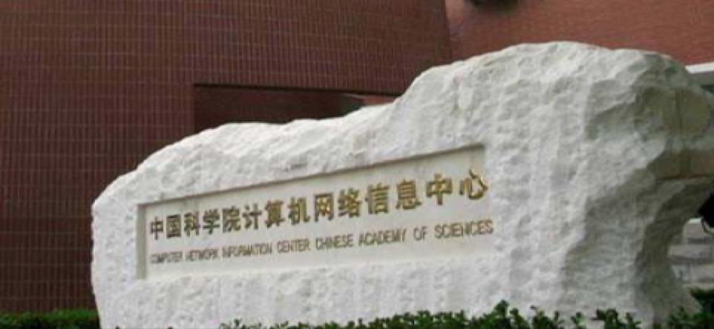
锐捷服务于中科院网络中心
数据中心解决方案
高密度接入万兆服务器
中科院网络中心大数据实验室是发改委特批的进行大数据实验的项目，是典型的高密度数据中心场景，使用了2台锐捷的RG-N18010数据中心交换机进行虚拟化部署，为保证数据的高性能交换， 160多台高性能服务器和32套刀片机直接连接到核心交换机，使用了锐捷最高性能的交换矩阵，保障了数据的高性能交换。

Slide 46
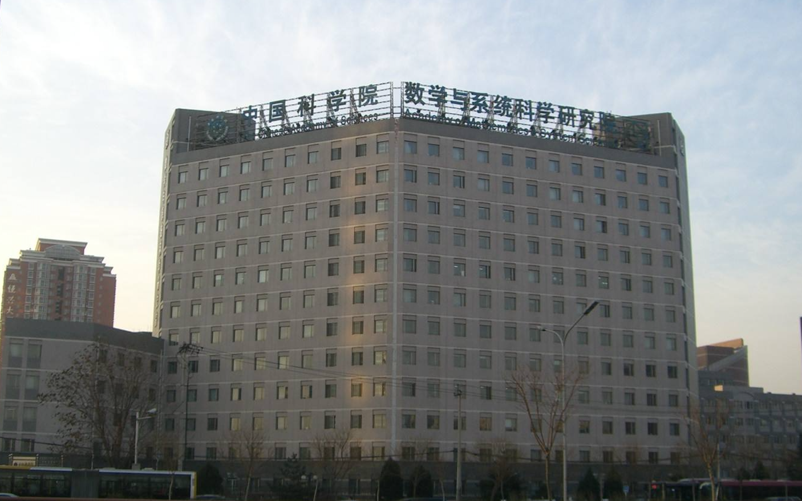
锐捷服务于中科院数学所
典型园区办公无线环境
双核心三层架构
中科院数学所是典型的办公园区环境，锐捷为数学所部署了双核心的三层网络架构，结合锐捷独有的“X-sense”灵动天线无线AP，为数学所用户提供了高速稳定的有线无线一体化网络平台。

Slide 47

服务客户，只为您的成功
百度
数千台万兆交换机服务于百度数据中心
百度，致力于为用户提供“简单、可依赖”的互联网搜索服务，每天响应来自全球超过数十亿次的搜索请求。百度是业界最早大规模使用万兆架构的公司。
随着业务发展，百度对网络带宽、组网稳定性、业务性能支撑等提出更高要求。自2013年，锐捷网络开始为百度数据中心大规模提供万兆接入交换机。
截至目前，RG-S6220 系列万兆 TOR 交换机在百度 IDC部署数量超过4000台，承载近20万台服务器。

Slide 48

服务客户，只为您的成功
阿里巴巴
IDC及办公网重要的合作伙伴
阿里巴巴，全球最大的网上交易平台。随着业务高速增长，阿里网络架构全面跨入25G、100G时代，其超大规模并发的服务器集群，高标准的SLA服务要求，对网络设备可靠性和稳定性提出严峻考验。
2016年，锐捷网络通过阿里IDC主流网络架构测试，包括下一代25G+100G架构，成为阿里重要的网络设备供应商，数据中心核心交换机等产品规模应用于IDC。
同时，锐捷网络作为阿里巴巴办公网最大的设备供应商，全面参与着阿里巴巴集团旗下所有办公区新建及改扩建项目。

Slide 49

服务客户，只为您的成功
腾讯
深度参与腾讯数据中心建设
腾讯作为中国领先的互联网增值服务提供商之一，其多业务并存的高速发展需要大量基础设施快速支撑和建设，新业务、新架构的快速演进，需要网络硬件及软件快速迭代，运维成本压力也是随之增大。
锐捷网络持续跟进腾讯网络架构演进，提供完整的软、硬件产品，持续支撑多业务及新业务的适配及快速交付。提供的可视化运维解决方案有效降低腾讯网络运维成本，提升运维效率。
2015年，锐捷网络交付上线千兆IDC；2016年，通过万兆架构测试并于今年交付上线万兆IDC。同时，锐捷与腾讯在SDN等领域展开紧密合作，一起探索、创新。

Slide 50



服务客户，只为您的成功

Slide 52
锐捷SDN Servicechain方案部署要点
SDN Service Chain
服务节点
定义服务节点
服务节点为所有的需要旁挂的设备
服务链
定义服务链
服务节点在服务链中的先后顺序决定业务流经过安全设备的先后顺序
业务流
定义业务流
可支持定义L2-L4层的不同种类业务流量
业务编排
进行业务编排，实现按需引流
将已经定义好的服务链和业务流进行匹配
本方案包含安全、上网行为、NAT设备和不同运营商线路
业务流需要依次经过的服务节点形成服务链
按用户需要定义不同的业务流量
注：以上所有操作，均可通过图形化界面点、选实现，理解简单、易操作。

Slide 53
SDN Service Chain方案价值
SDN Service Chain
Service
Chain
网络出口智能选路，灵活备份
灵活部署，动网不断网，保证弹性
安全资源池化，按需引流，网络按需防护
网络出口资源细化分发到每租户区域，功能强
跨品牌负载，利旧设备，保护投资；

Slide 54
锐捷SDN发展历程
开始投入研发力量
做SDN方面的技术储备
做SDN方面的产品预研
3月-开始研究企业内网SDN通信技术及方案
10月-参加中国首届SDN测试大会，ShowCase控制器原型
2月
参加EANTC和北京邮电大学联合举行的SDN测试。
5月
参加ONF组织的SDN ShowCase并首个在会上展示SDN网络下的Web接入准入控制方案和SDN+VXLAN的云数据中心方案
7月
领先业界推出可商用SDN控制器
3月
极简云园区方案发布
极简云数据中心方案发布
5月
极简云广域网方案发布
2011
2012
2013
2014
2015
2016
2017
3月
和中国科学院科院高能物理研究所共同开发
SD-WAN方案
5月
参加全球SDN技术大会，展示RG-ONC控制器、多租户网络、广域网链路负载均衡、企业网L2/L3层通信等多种解决方案
7月：参加电信研究院SDN控制器内部测试
4月
参加中国SDN/NFV大会
6月
参加全球SDN/NFV大会
并进行Servicechain方案showcase
N18K等10款产品获得OF1.3认证
12月
获工信部和51CT0主办的 “IT印象·技术成就梦想” 最具创新力奖
12月
作为“中国SDN与开放网络专业委员会”12家初始会员之一，参加第一届高峰会议

Slide 55


锐捷SDN合作
建立合作伙伴生态园，为客户提供一站式快捷服务
JCOS

